Slide 1


Глава Сузунского района
Некрасова Л.В.
18.02.2020

Slide 2
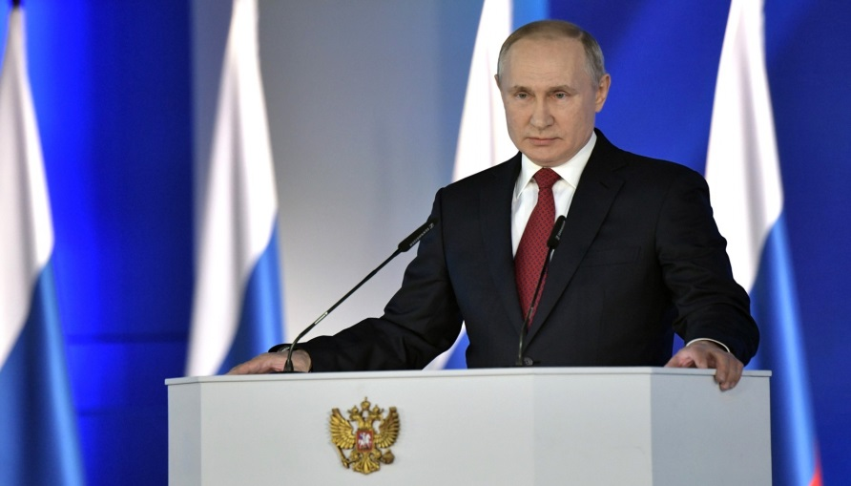
Послание Президента РФ
Федеральному Собранию
В.В. Путин
«Сегодня в нашем обществе
чётко обозначился запрос на
перемены. Люди хотят развития и сами
стремятся двигаться вперёд в
профессии, знаниях, в достижении
благополучия, готовы брать на себя
ответственность за конкретные дела. Зачастую они лучше знают, что, почему и как надо менять там, где они живут, работают.»
В.В. Путин

Slide 3
Итоги 2019 года

Slide 4
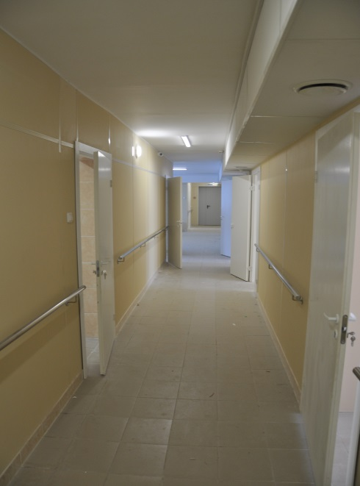
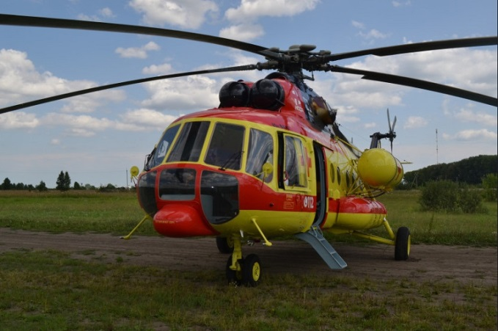
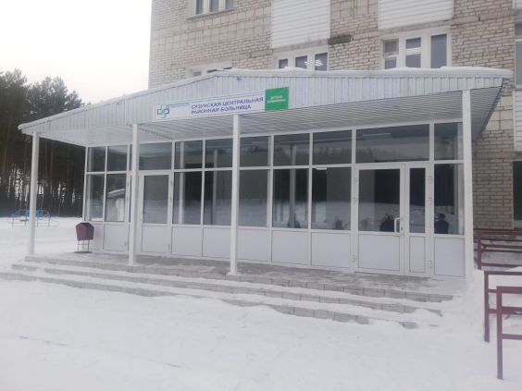
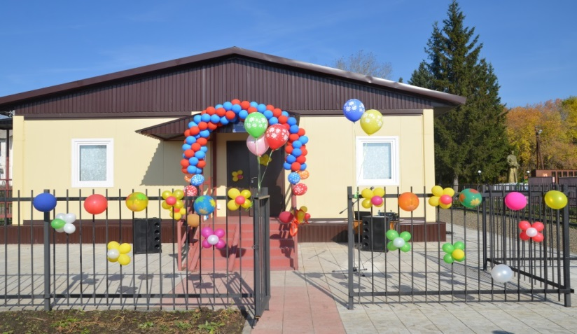
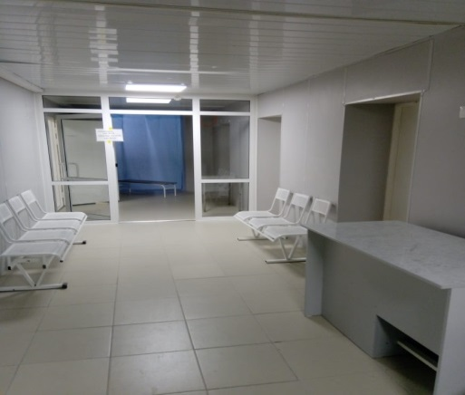
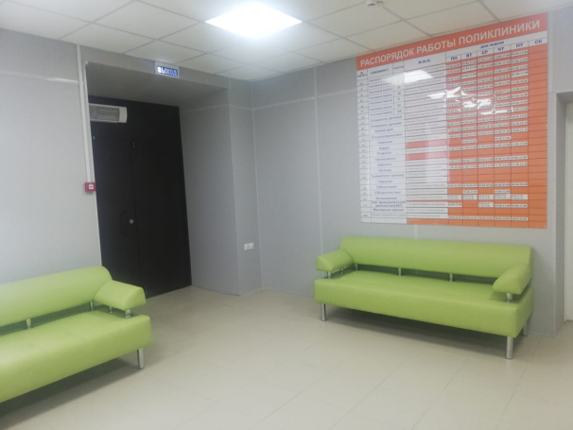
Национальный проект
«Здравоохранение»
Заковряжинская
УБ-
13,9 млн. р.
18 вылетов = 20 жизней
ФАП п. Земледелец –
14,0 млн. р.
Детская поликлиника – 7,8 млн. р.

Slide 5
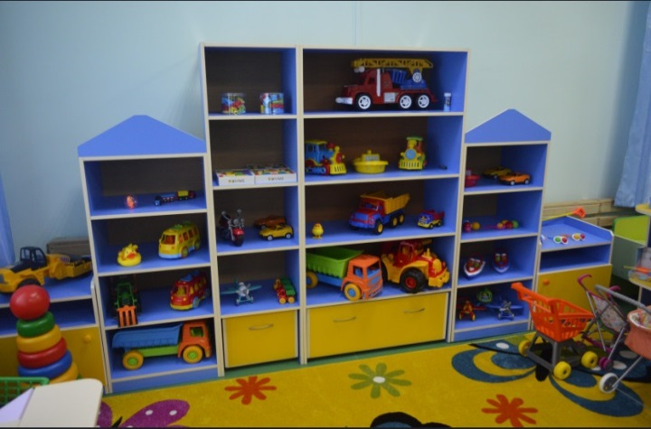
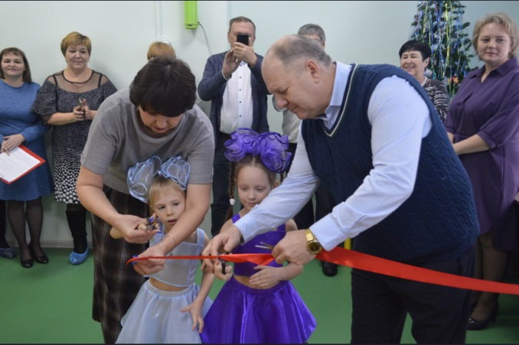
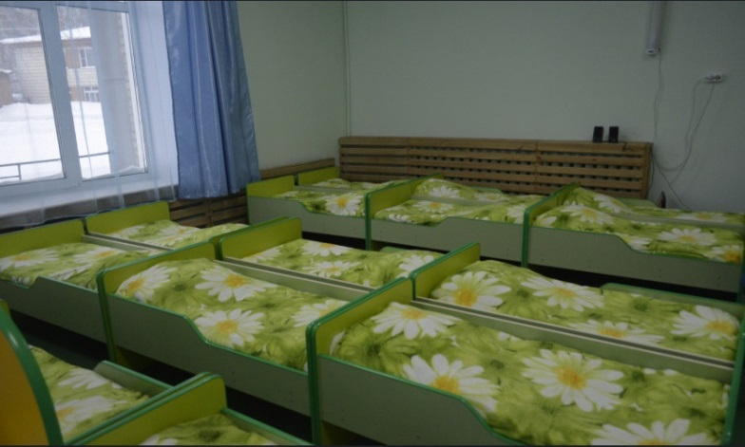
Национальный проект «Образование»:
ясельная группа
1,5 млн. рублей

Slide 6
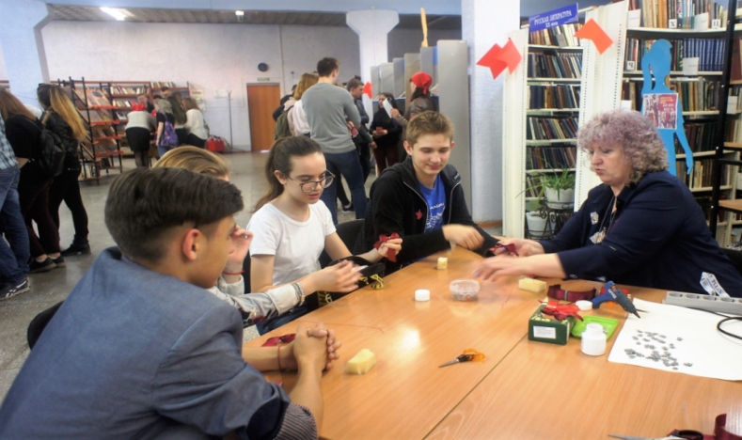
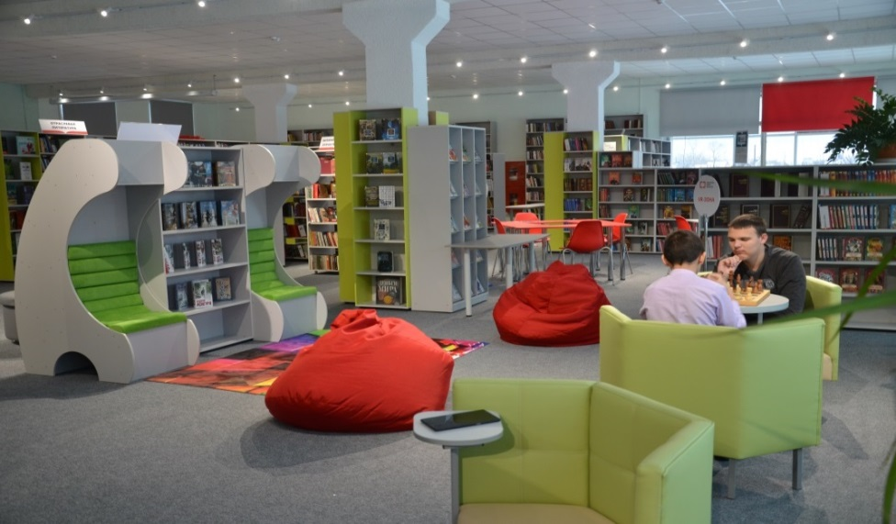
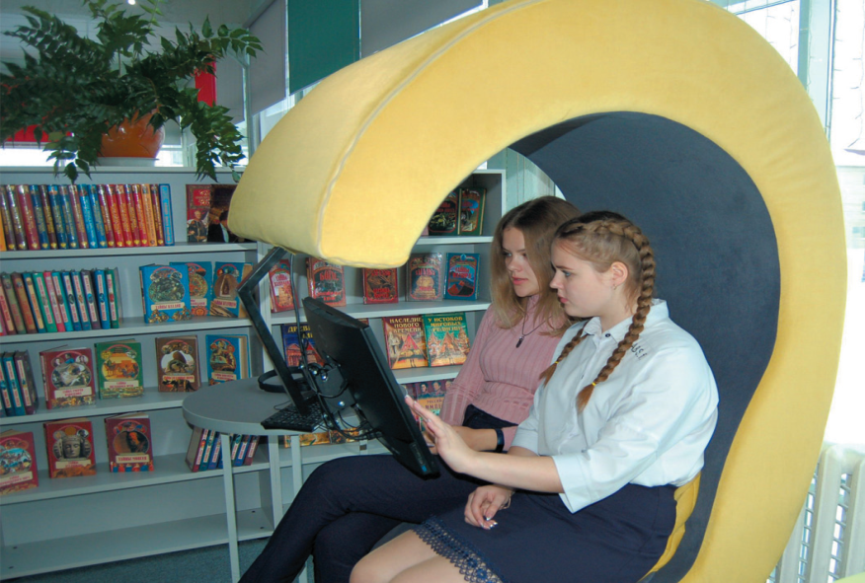
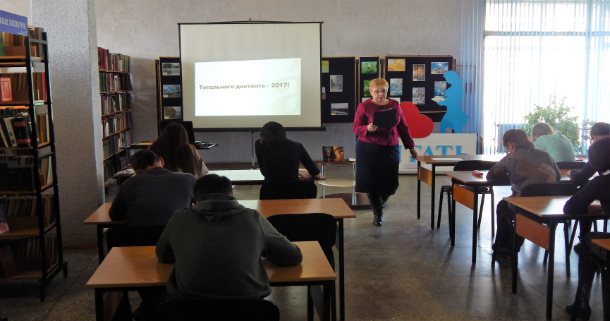
Национальный проект «Культура» –
модельная библиотека
13,0
млн. р.
БЫЛО
СТАЛО

Slide 7
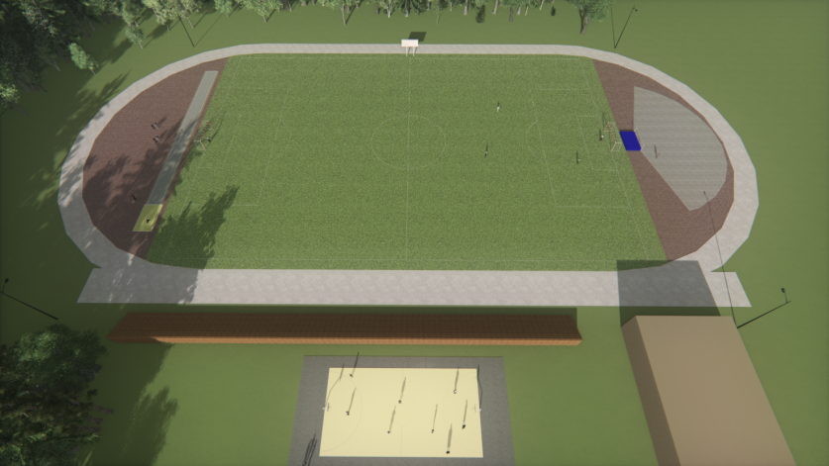
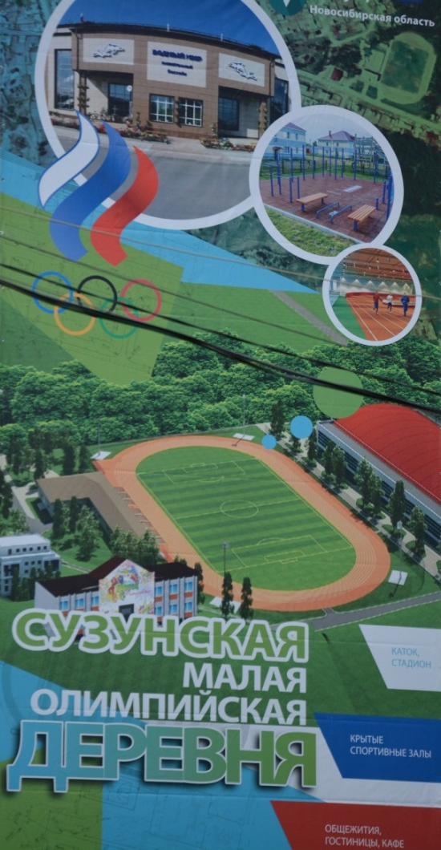
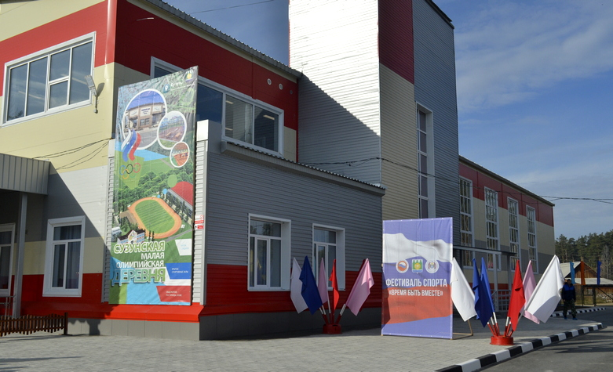
Национальный проект
«Демография»
ФОК -110 млн. рублей

Slide 8
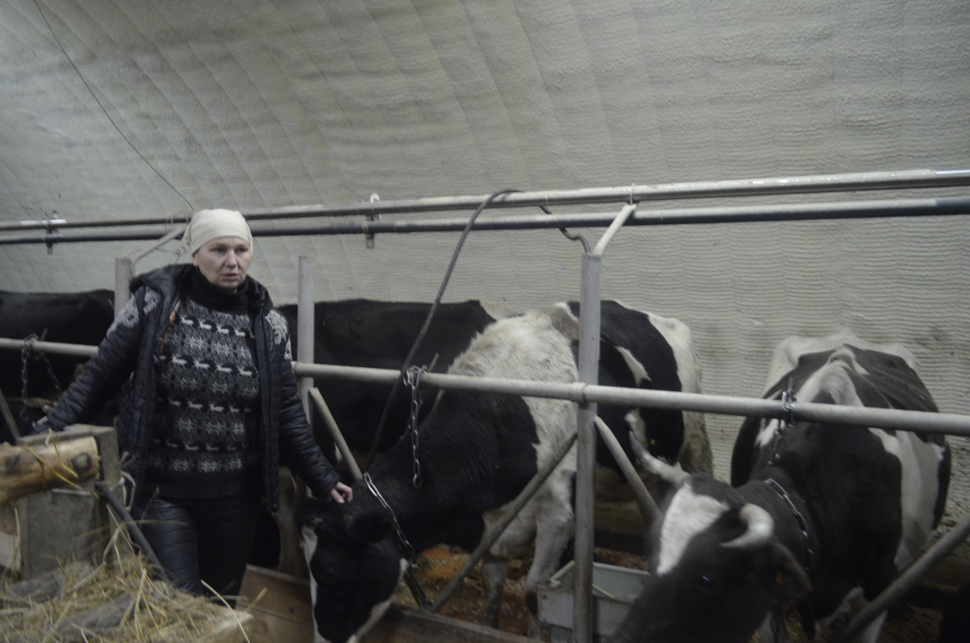
Национальный проект
«Малое и среднее предпринимательство и поддержка индивидуальной предпринимательской инициативы»
«Агростартап» -
3 млн. рублей.
Начинающий фермер-
3 млн. рублей.
Кооператив -
20 млн. рублей.

Slide 9
Послание Президента РФ
Федеральному собранию
«Начиная с этого года
ежегодный прирост
инвестиций должен
составлять не менее пяти
процентов, их долю в ВВП
страны нужно увеличить с
текущего 21 процента до
25 процентов в 2024 году.»
В.В. Путин

Slide 10
Структура инвестиционных вложений
Сузунского района, млн. р.

Slide 11


Инвестиции – 2020
БЮДЖЕТНЫЕ
ИНВЕСТИЦИИ
1,2 млрд. р.
2,2 млрд. р.
1,0 млрд. р.
ЧАСТНЫЕ
ИНВЕСТИЦИИ

Slide 12
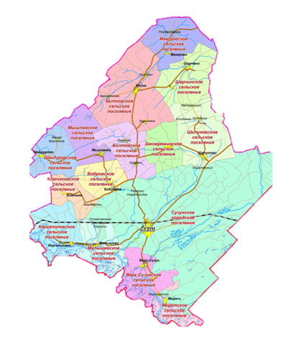
Агропромышленный
комплекс
ЗАО Шарчинское
ЗАО Шигаевское
ЗАО Мышланское
ООО Шипуновское
ООО Рябина
КФХ Скарюкино
ООО Голубь
ООО Болтовское
15
предприятий
ЗАО Пламя
ООО Заковряжинское
Колхоз им. Калинина
ЗАО Бобровское
ЗАО им. Кирова
ООО АКХ Александровка
ООО Феникс
58 КФХ

Slide 13
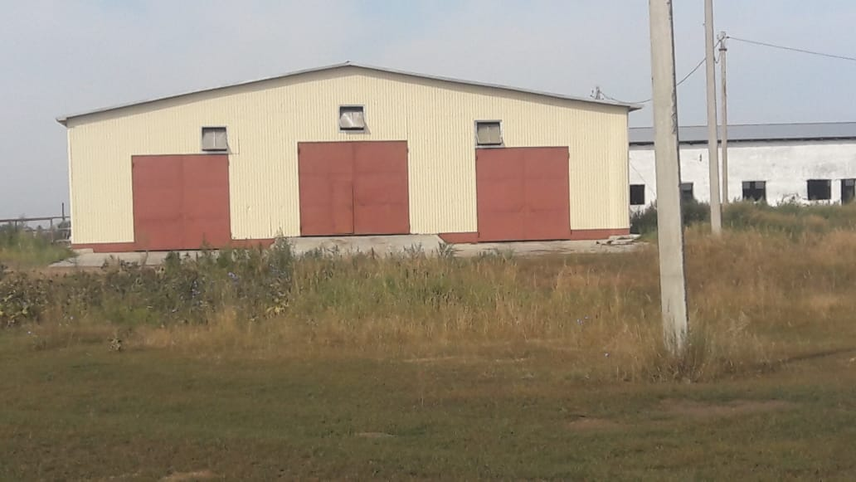
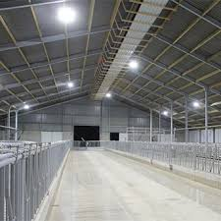
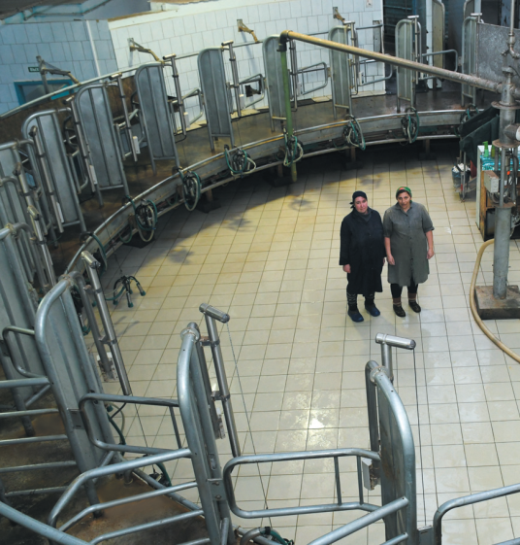
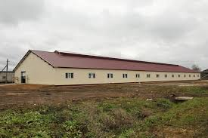
Агропромышленный комплекс –
267 млн. р.
Инвестиционные проекты:
- ЗАО «Бобровское»
- ЗАО «Пламя»
- ЗАО «Мышланское»,
ЗАО им. Кирова
ЗАО «Шарчинское
ООО «Болтовское»
ЗАО Мышланское
ЗАО Бобровское
ЗАО Шарчинское

Slide 14
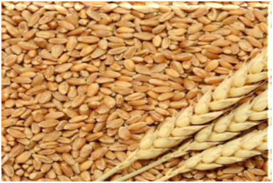
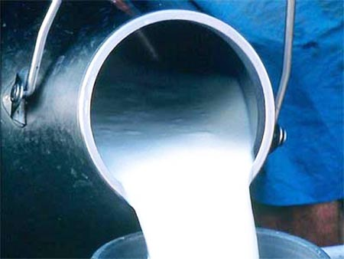
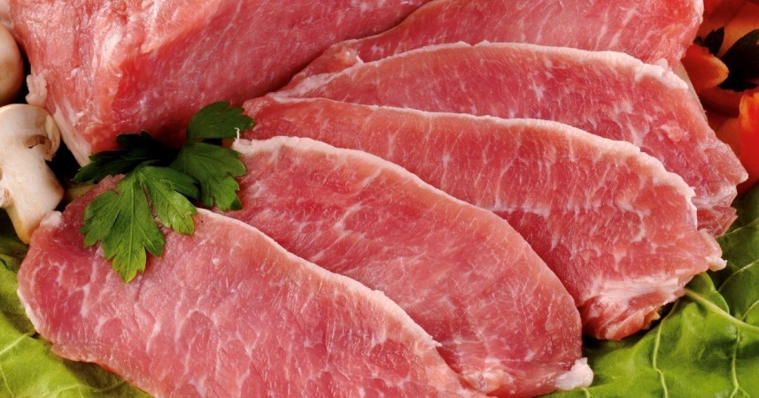
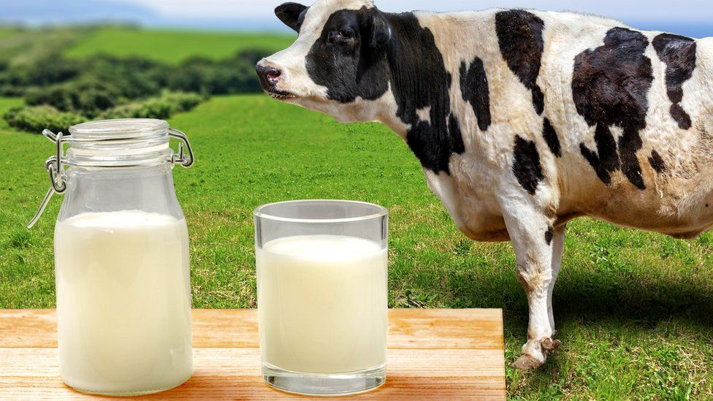
Агропромышленный комплекс
ЗАО «Пламя»
91 тыс. тн.
5 тыс. тн.
39 тыс. тн.
4800 кг
на одну фуражную корову

Slide 15
Агропромышленный комплекс –
задачи 2020
Строительство животноводческих комплексов (ЗАО «Бобровское», ЗАО «Шарчинское») .
Строительство откормочной площадки
( ООО «Шипуновское») .
Строительство убойного цеха
(СППСК «Возрождение»).
Развитие малых форм хозяйствования.
Участие в ГП «Комплексное развитие сельских территорий». Подготовка заявки на 2021 год.
Вовлечение в оборот неиспользуемых земель сельскохозяйственного назначения.

Slide 16
Структура промышленного
производства - 2019
Объем производства –
3 167,6 млн. р.
Занято -
1514 чел.

Slide 17
Инвестиции в промышленности –
156,0 млн. рублей

Slide 18
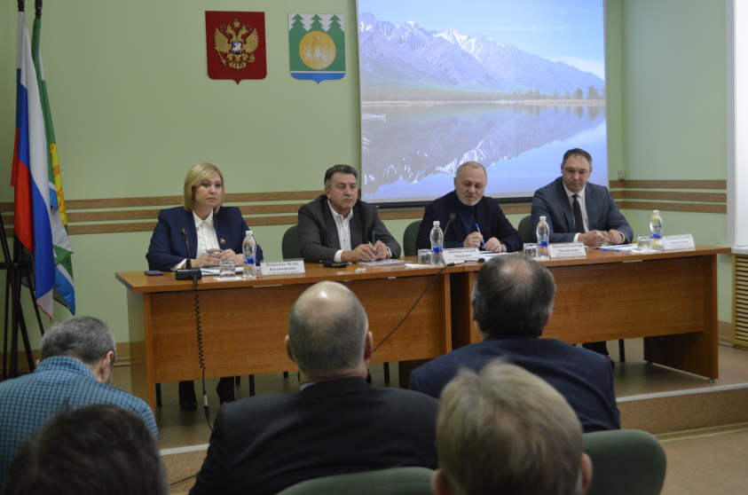
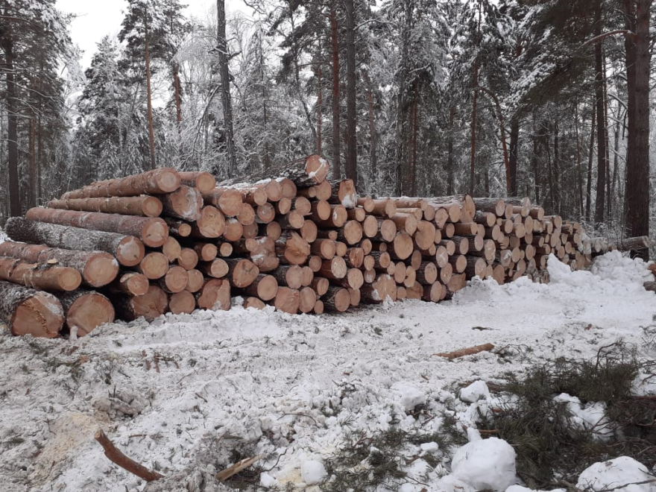
Лесная отрасль –
итоги 2019 года
Увеличение объема переработанной ( в 2 раза).
Увеличение цены древесины в лесхозе и реализация круглого леса с площадки лесхозов.
Создано 34 новых рабочих места.
Легализовано 15 рабочих мест.
Принят ОЗ «Об организации деятельности пунктов приема и отгрузки древесины на территории Новосибирской области и о внесении изменений в Закон Новосибирской области «Об административных правонарушениях в Новосибирской области».

Slide 19
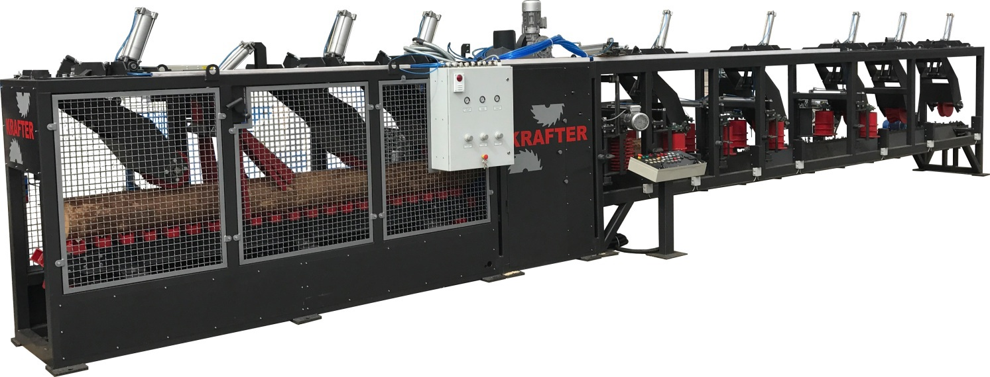
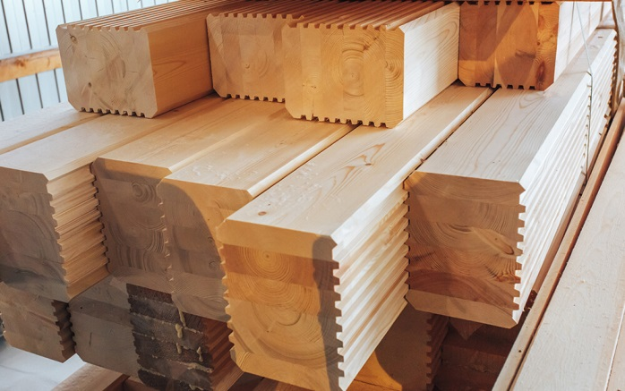
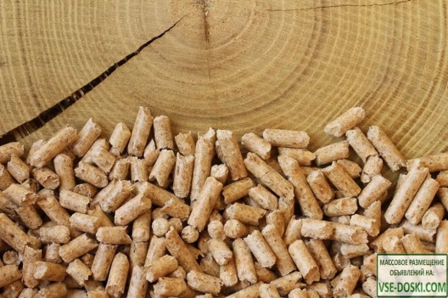
Инвестиционный проект
АО «Сузунский лесхоз»
Оборудование
KRAFTER

Slide 20
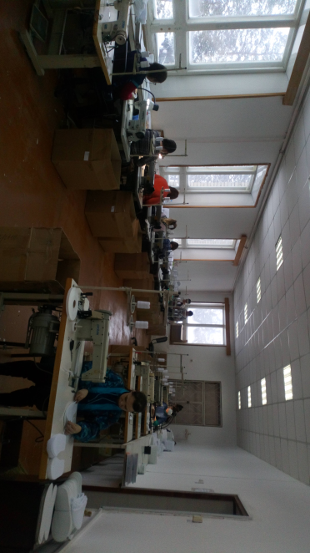
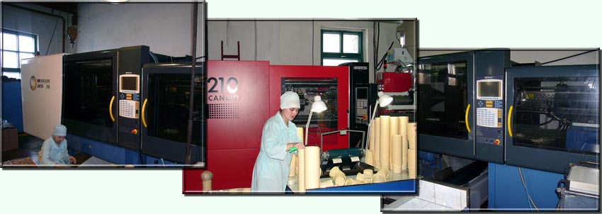
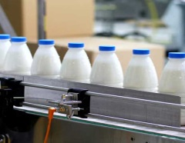
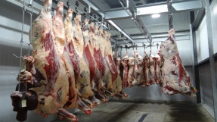
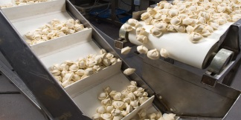
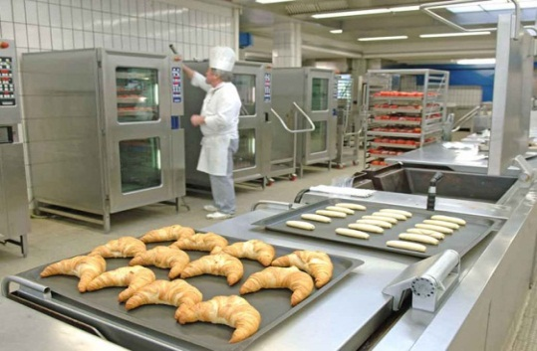
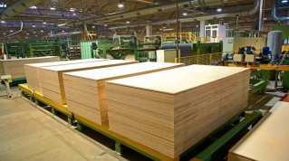
Промышленность - 2020
Глубокая переработка древесины
Швейное производство
Переработка молока
Пельменная фабрика
Пекарня
Переработка мяса

Slide 21
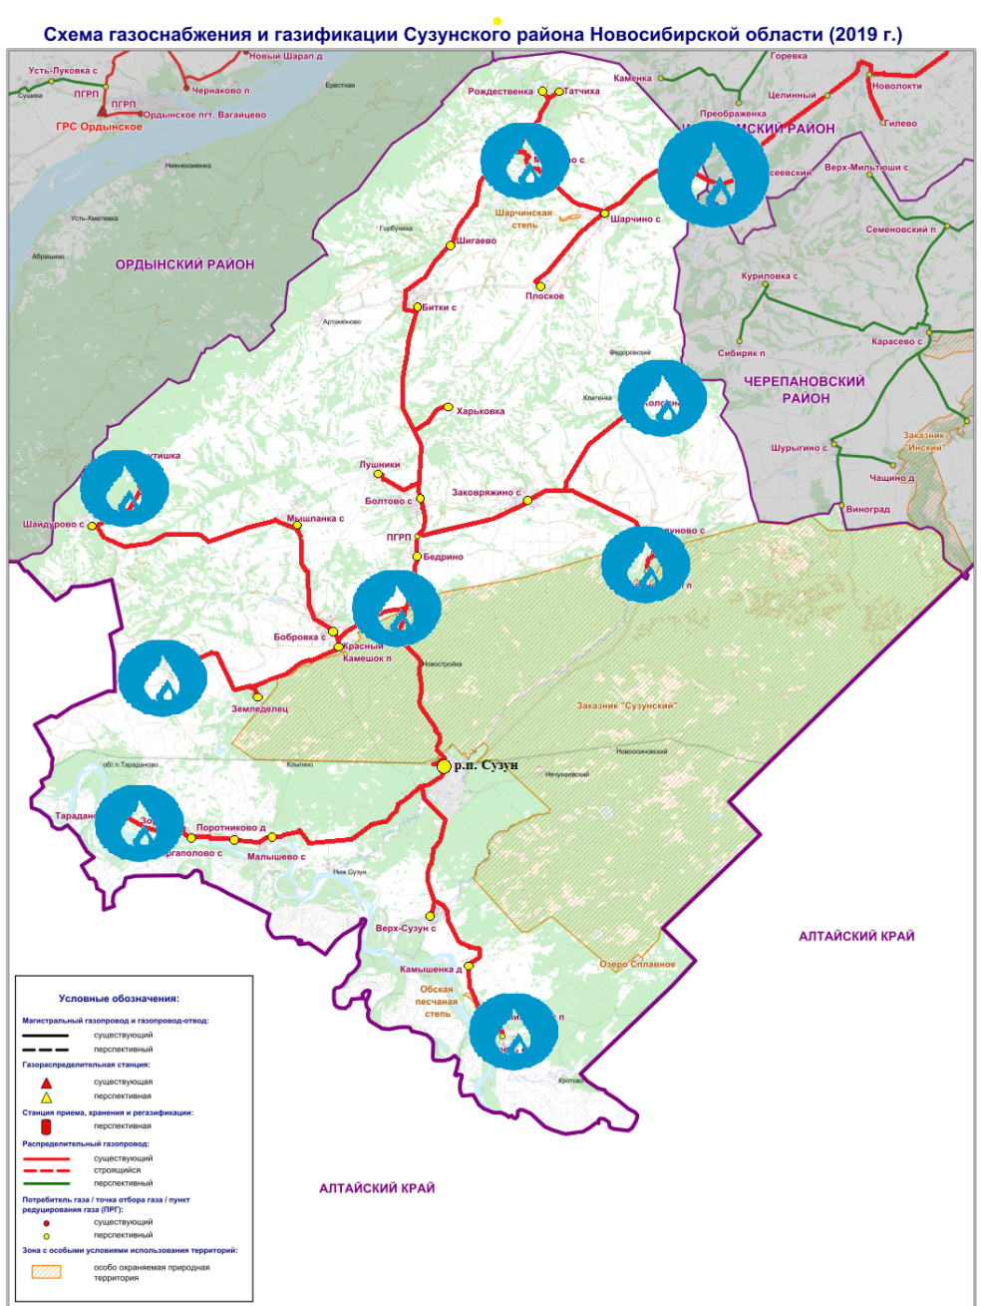






Искитимский
район
Черепановский
район
Сузун
Схема газификации Сузунского района

Slide 22
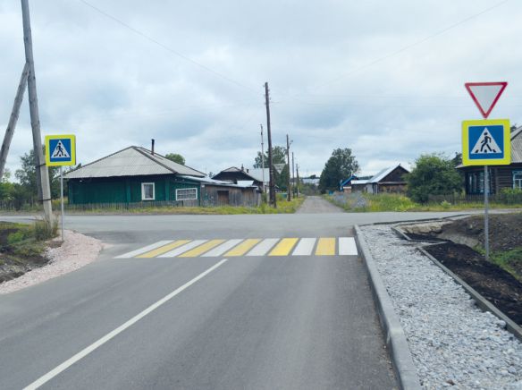
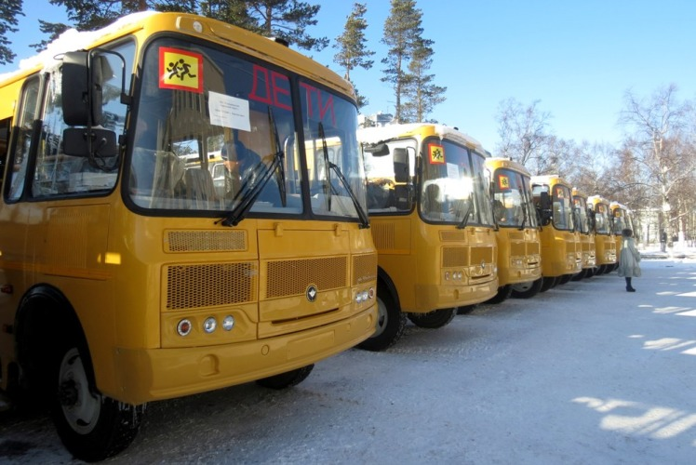
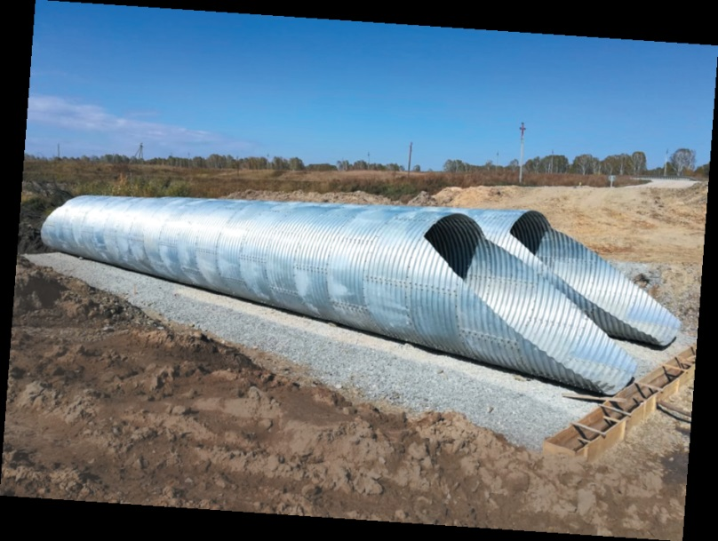
Транспортная доступность
Дорожное строительство
2019 год –
230 млн. р.
Школьные автобусы - 24

Slide 23
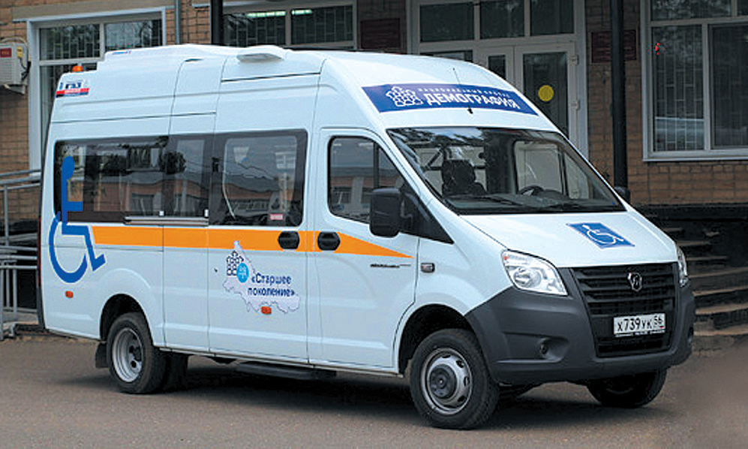
Национальный проект «Демография»-
ФП «Старшее поколение»
Транспорт для доставки пожилых граждан в ЦРБ

Slide 24
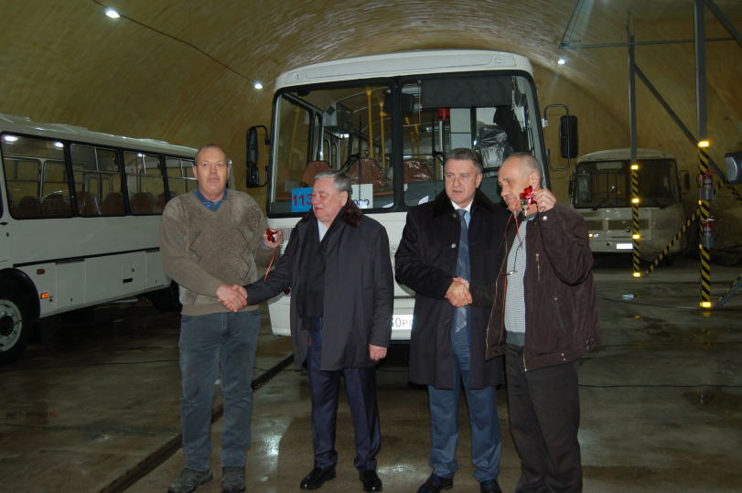
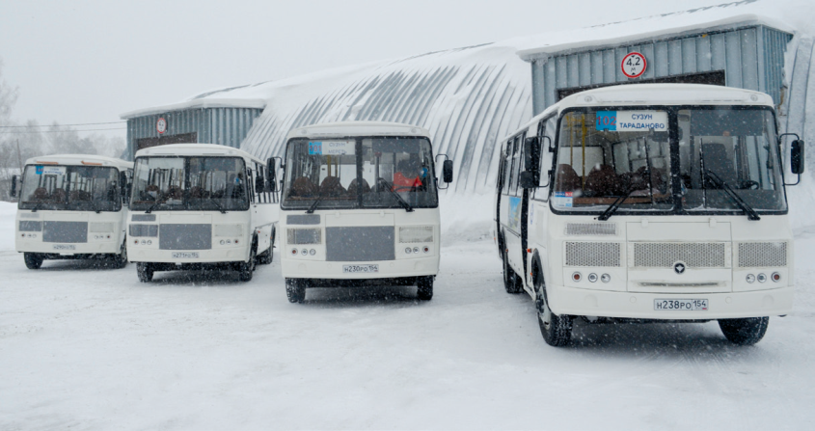
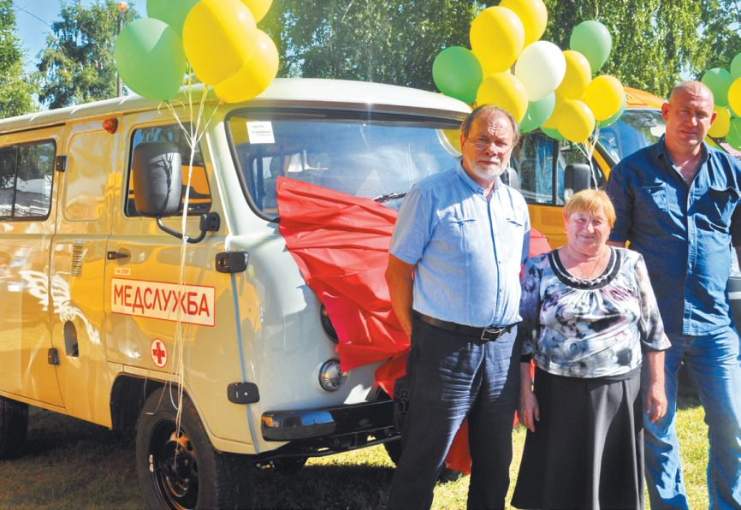
Пополнение автопарка
Скорая помощь –
Шарчинская УБ
4 автобуса –
МУП «Сузунское ПАТП»

Slide 25
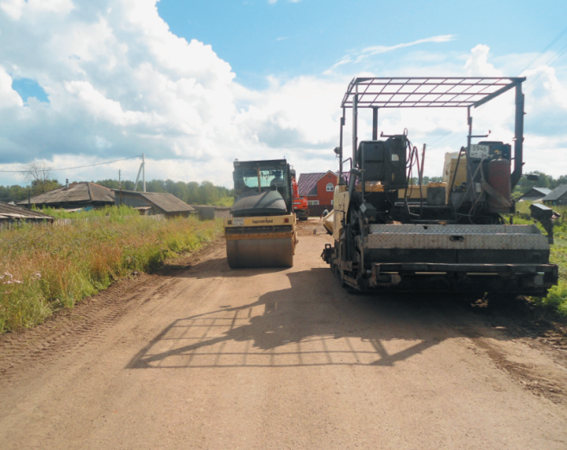
Дорожное строительство - 2020
333,0
млн. рублей
Капитальный ремонт 8 км а/д
«Сузун-Черепаново» – 150,0 млн. рублей
Ремонт автомобильной дороги
«Сузун-Каргаполово» – 10,0 млн. рублей
Ремонт автомобильных дорог в р.п. Сузун:
12 улиц (5 км)
4 тротуара (1,8 км)
Ремонт автомобильных дорог в МО
17 улиц (11,7 км) – 39,0 млн. рублей
36,8 млн. рублей

Slide 26
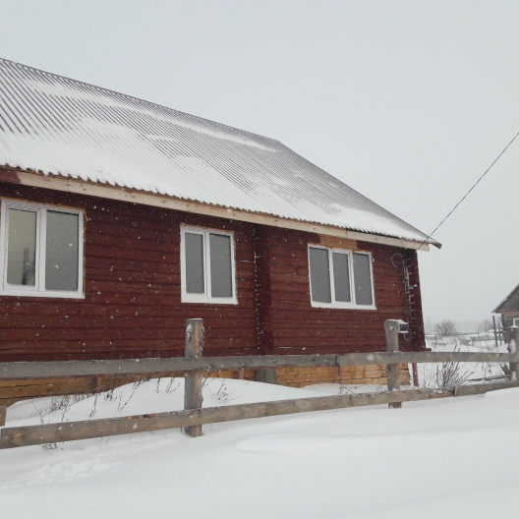
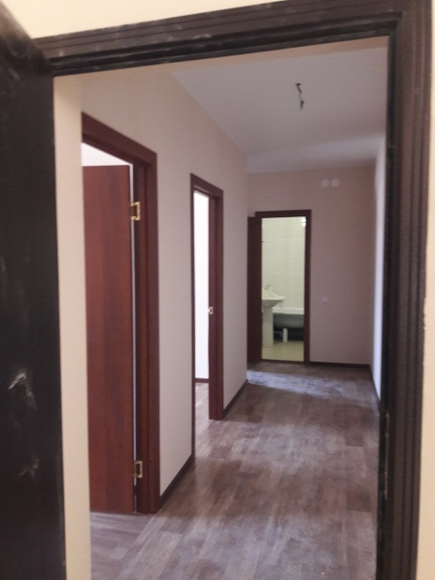



Жилищное строительство
5
квартир
12
квартир
Служебное
жильё

Slide 27




Индивидуальное жилищное строительство
41 дом
Население получило 7 500 куб. м. льготной
древесины для строительства жилья

Slide 28


Государственная жилищная поддержка –
молодые и многодетные семьи
5 семей

Slide 29



Жилищное строительство - 2020
Строительная 8б –
45 квартир

Slide 30



Slide 31


Обеспечение
граждан земельными участками

Slide 32

Жилищно-коммунальное
хозяйство - 2019
Инвестиции в ЖКХ
170 млн. руб.

Slide 33





Приобретение котлов, строительство водопровода,
установка станций очистки воды

Slide 34



Строительство
станций водоподготовки
57 млн. руб.

Slide 35




Благоустройство
15 млн. руб.
5,5 млн. руб.

Slide 36



Новая техника в ЖКХ
МУП
«Бобровское ЖКХ»
МУП
«Верх-Сузунское ЖКХ»
МУП
«Бобровское ЖКХ»
«Шипуновское ЖКХ»

Slide 37




Канализационные очистные
сооружения в р.п. Сузун

Slide 38




Жилищно-коммунальное
хозяйство – 2020 год
Котельна
БРЗ
44 млн. р.
Водопровод с. Бобровка
7,5 км.
Установки водоподготовки
57 млн. руб.
Благоустройство

Slide 39


Связь
2019
год
Вышка сотовой связи в с. Маюрово (2,0 млн. рублей).
2020
год
Вышка сотовой
связи в д.
Холодное
(2,0 млн. рублей).

Slide 40


Туризм
http://turizm-suzun.ru/

Slide 41






Социальная сфера

Slide 42



Образование
Демонтаж здания
пристройки к Сузунскому детскому саду № 2

Slide 43


Образование
Ремонт МКОУ
Сузунской школы №2

Slide 44



Образование
Пристройка к МКОУ Сузунской школе № 301

Slide 45







Образование – ремонт
образовательных организаций
Ремонт Сузунского д/с № 2
Ремонт Сузунского д/с № 5
Прачечная Шипуновского д/с
Ремонт Сузунского д/с № 5
Ремонт Сузунского д/с № 5

Slide 46




Образование –
ремонт образовательных организаций
Пищеблок Сузунского д/с №2
Окна Ключиковская СОШ
Окна в спортзале ОШ-И

Slide 47





Образование –
с. Шайдурово
Ремонт интерната
Демонтаж
Шайдуровской СОШ

Slide 48



Образование
Знания
Воспитание
Развитие

Slide 49





Национальный проект «Образование»:
муниципальный центр одарённых детей

Slide 50

Федеральный проект
«Историческая память»
Болдырева Екатерина Валентиновна, региональный координатор ФП «Историческая память»

Slide 51



Национальный проект «Образование»:
«Самбо в школу»

Slide 52

Образование:
предметные курсы для выпускников
математика
история
обществознание
биология
химия

Slide 53
«Образование»:
приоритеты в 2020 году
Обеспечить высокое качество и доступность образования;
Сформировать в каждой образовательной организации развивающую и здоровьесберегающую среды.
В 2020 году построить:
пристройку к школе 301;
пристройку к Сузунскому детскому саду № 2;
начать строить школу на 130 мест в селе Шайдурово;
завершить ремонт кровли в Сузунской СОШ №1 и отопления в Сузунской СОШ № 2;
завершить разработку ПСД на строительство начальной школы № 2 на 400 мест, и работать над включением этого проекта в программу Комплексное развитие сельских территорий.

Slide 54


Культура
Правнуки Победы
95 лет Сузунскому району

Slide 55

Культура: участники олимпиады -2019 в г. Бердск

Slide 56


Культура
Центр культуры и досуга молодежи
Дом культуры с. Верх-Сузун

Slide 57


Культура – п. Лесниковский
(строительство клуба)

Slide 58




Центр исторической информации
Объект показа № 5

Slide 59

Культура – 2020 год
Войти в ГП «Культура НСО» для получения автоклуба.
Завершить строительство клуба в п. Лесниковский.
Провести комплекс ремонтных работ в:
Болтовском, Шипуновском, Заковряжинском,
Каргаполовском, Битковском ДК.
Разработать проекты капитального ремонта
Мышланского, Бобровского, Шипуновского ДК, РДК.
Строительство клубов в малых населённых пунктах :
Зорино, Маюрово , Шайдурово, уч. Шипуновский , Нечунаевский.

Slide 60

Культура – 2020 год
В ходе подготовки к 75-летию Победы Главы поселений обязаны провести работы по ремонту памятников погибшим воинам и благоустроить площадки вокруг них.

Slide 61




Спортивная жизнь Сузунского района
Кросс наций
Ветераны спорта
Гордость района

Slide 62

Спорт-2020
Работать над увеличением доли
граждан, занимающихся физической культурой
и спортом, пропагандировать здоровый образ жизни.
Активизировать развитие детского спорта,
в том числе хоккея.
Строительство крытой хоккейной коробки в
Сузуне.
Закончить реконструкцию стадиона.
Провести на высоком уровне IX зимнюю
Спартакиаду муниципальных образований
НСО (с 6 - 8 марта 2020 года).
Провести в этом году Фестиваль боевых искусств.

Slide 63

Послание Президента РФ
Федеральному собранию
«О здравоохранении люди судят,
конечно же, не по цифрам и не по показателям.
Человека, который вынужден ехать
за десятки километров в поликлинику, тратить
целый день в очереди или неделями ждать
приёма у узкого специалиста, мало интересует,
насколько выросла средняя продолжительность жизни в стране. Он
думает о своей жизни, это понятно, о своём здоровье, о том, как безо всяких препятствий получить качественную и своевременную медицинскую помощь.»
В.В. Путин

Slide 64

Здравоохранение
ФАП п. Земледелец
14 млн. рублей

Slide 65


Здравоохранение

Slide 66

Здравоохранение - 2020
Строительство операционно-реанимационного блока с реконструкцией главного корпуса ЦРБ, закупка высокотехнологичного оборудования для его оснащения;
Строительство ФАПов (с.Бедрино, п.Лесниковский). Формирование земельных участков для строительства ФАПов.
Завершение ремонта 2-го этажа Заковряжинской УБ, ремонт кровли в Шипуновской ВА.
Приобретение автомобиля скорой помощи.
Обеспечение жильем врачей.

Slide 67


Социальная защита населения
16,5 млн.р.
Внедрить систему долговременного
ухода за гражданами через организацию работы службы сиделок

Slide 68


Инициативный бюджет –
Болтовский детский сад (детская площадка)
Было
Стало

Slide 69








СО НКО
СО НКО
ОО «СМО ВОИ»
63 организации
=
6000 чел.
Афганцы
Общество охотников
Ветераны
Курсант

Slide 70



Активность граждан
С. Зорино
С. Шарчино
Д. Тарадоново

Slide 71




Лагерь «Курсант»

Slide 72


Slide 73


Сузунский мемориал
https://obd-memorial.ru/html/index.html

Slide 74
Послание Президента РФ
Федеральному собранию
Мы обязаны защитить правду о Победе, иначе что скажем нашим детям, если ложь, как зараза, будет расползаться
по всему миру? Наглому вранью, попыткам
переиначить историю мы должны
противопоставить факты. В России будет
создан крупнейший и самый полный комплекс
архивных документов, кино- и
фотоматериалов по Второй мировой войне,
доступных и для наших граждан, и для всего
мира. Такая работа – наш долг как страны-победительницы и ответственность перед будущими поколениями.
В.В. Путин

Slide 75



Инициативный бюджет
Р. Крым
С. Глазовка
Сузунский район
С. Шайдурово

Slide 76
Поручения:
Управлению культуры - организовать наполнение Сузунского Мемориала краеведческими материалами музея и библиотеки.
Управлению образования – активно использовать материалы сайта в образовательном процессе.

Slide 77

Поручение:
Администрации Сузуна – к юбилею Победы открыть аллею Славы в Сузуне, на которой разместить историю, и фотографии наших героев, и исполнить наказ ветерана Великой отечественной Юшкова Петра Федоровича войны о благоустройстве площади перед старым военкоматом, откуда 9105 земляков ушли на фронт.

Slide 78



Slide 79


Slide 80
Спасибо за внимание!

